Slide 1
Духовная жизнь человека и общества
10 класс

Slide 2
Духовная жизнь общества
область бытия, в которой объективная реальность дается людям не в форме противостоящей предметной деятельности, а как реальность, присутствующая в самом человеке, являющаяся неотъемлемой частью его личности

Slide 3
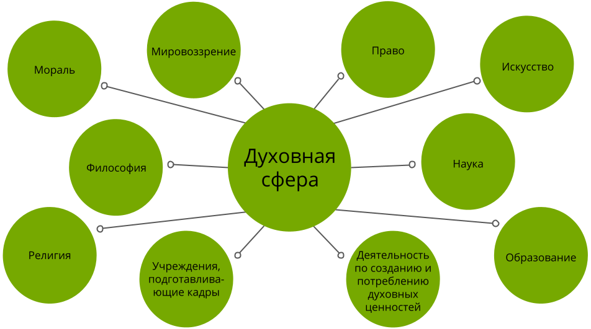
Компоненты духовнй сферы

Slide 4
Структура духовной жизни общества
Духовные потребности.
Духовная деятельность (духовное производство).
Духовные блага (ценности).

Slide 5
Духовные потребности — это потребности в познании окружающего мира и самопознании, в творческой деятельности и самореализации, которые необходимы для нормального развития человеческой индивидуальности.
Особенности духовных потребностей:
возникают в сознании индивида
имеют возможность выбора удовлетворения;
носят относительный характер важности: качество жизни без них может ухудшиться, но к гибели не приведёт;
имеют бескорыстный характер;
не ограничены временным промежутком, долгосрочные.

Slide 6
Признаки духовной деятельности
направлена на удовлетворение духовных (идеальных) потребностей человека;
отражается на внутренних качествах человека;
оценивается субъективно;
строится на идеалах;
позволяет сочетать материальную форму и нематериальные идеи, ценности, эмоции.

Slide 7
Среди разновидностей духовной деятельности по её целям выделяют:
познавательную (направлена на получение знаний об окружающем мире);
прогностическую (направлена на предсказание и планирование будущего);
ценностно-ориентировочную (направлена на нравственную оценку и формирование духовных ценностей).
В зависимости от профессионализма субъектов выделяют:
специализированную духовную деятельность (требует углублённых знаний и навыков, организуется в специализированных учреждениях культуры);
неспециализированную духовную деятельность (осуществляется любыми членами общества, не требует профессионального образования).

Slide 8
Духовная деятельность осуществляется в процессе творчества в таких формах общественного сознания, как:
искусство;
образование;
наука;
религия;
мораль;
философия;
мифы.

Slide 9
Духовные блага (ценности) — это одобряемые и принимаемые обществом идеи о важном и значимом для человека.
Виды духовных ценностей:
философские (прошлое и будущее, судьба, память);
нравственные (гуманизм, добро, милосердие, справедливость, честь);
эстетические (красота, гармония);
религиозные (вера, прощение, смирение).
Духовные блага не имеют физических свойств, в отличие от материальных. Они обогащают жизнь смыслом и придают ей значение.
Духовные ценности изучаются наукой аксиологией

Slide 10
Культура
1. Слово «Культура» (от лат. Cultura- возделывание, воспитание, образование) в наиболее широком смысле означает все созданное человеком- это сотворенная человеком «вторая природа»
2. «Культура»- все виды преобразовательной деятельности человека, а также ее результаты - совокупность материальных и духовных ценностей, созданных человеком

Slide 11
Первичными элементами культуры являются:
символы;
герои (образы);
ритуалы;
духовные ценности.

Slide 12
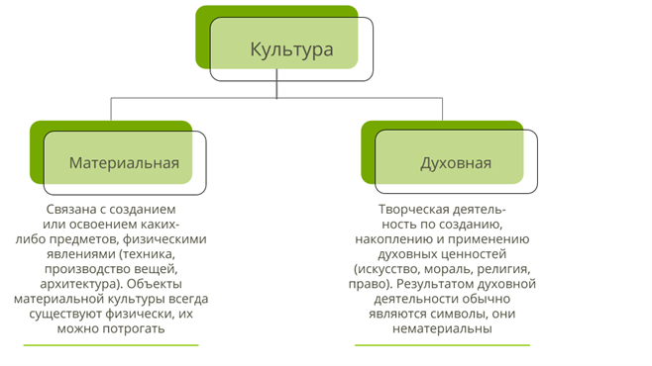

Slide 13
Функции культуры
Познавательная.
Формирование целостного представления о народе, стране, эпохе.
Оценочная.
Осуществление дифференциации ценностей, обогащение традиций.
Регулятивная (нормативная).
Формирование системы норм и требований общества ко всем индивидам во всех областях жизни и деятельности (нормы морали, права, поведения).
Информативная.
Осуществление передачи и обмена знаниями, ценностями и опытом предшествующих поколений.
Коммуникативная.
Сохранение, передача и тиражирование культурных ценностей; развитие и совершенствование личности через общение.
Социализации.
Усвоение индивидом системы знаний, норм, ценностей, приучение к социальным ролям, нормативному поведению.

Slide 14
ЧЕЛОВЕК
продукт культуры
творЕц, создателЬ культуры

Slide 15
